Slide 1


Chào mừng quý thầy cô và các bạn học sinh về dự Tiết âm nhạc lớp 5

Slide 2

1. HĐ KHỞI ĐỘNG/NHẬN DIỆN
Bức tranh 2
Bức tranh 1
TRÒ CHƠI BỨC TRANH BÍ ÂN: Hãy trả lời các câu hỏi sau
Bức tranh 3
Bức tranh 4

Slide 3
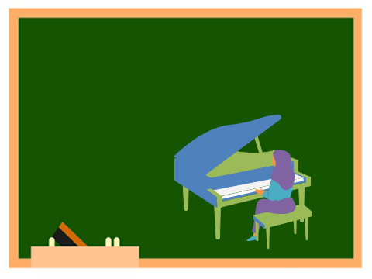
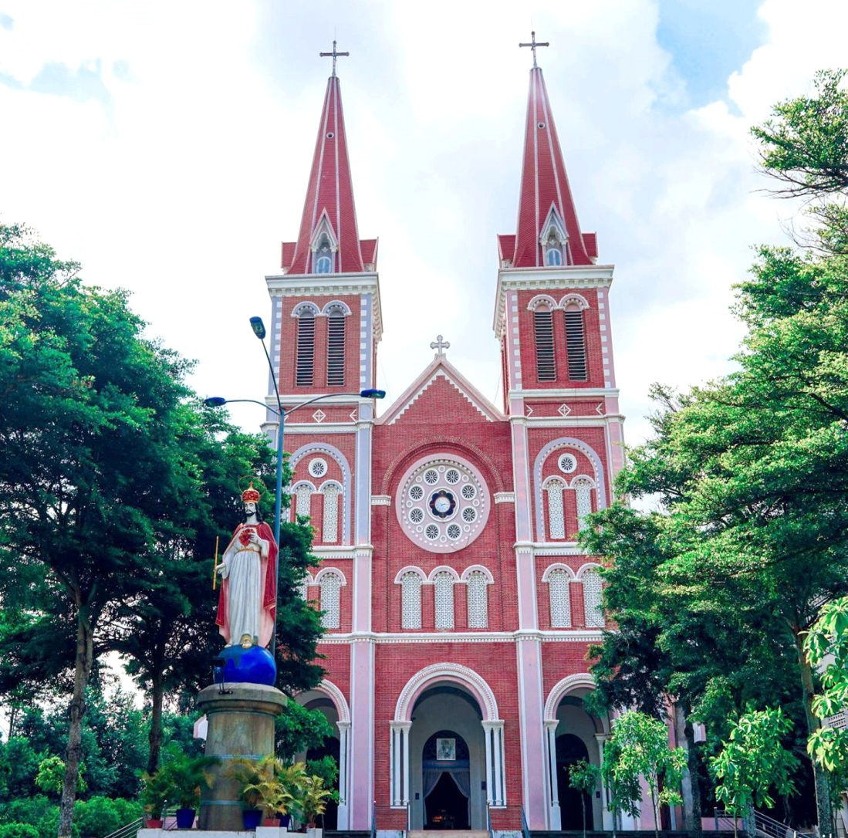

CÂU 1: Em xem bức tranh đây là nơi nào? Em từng đến đây chưa

Slide 4
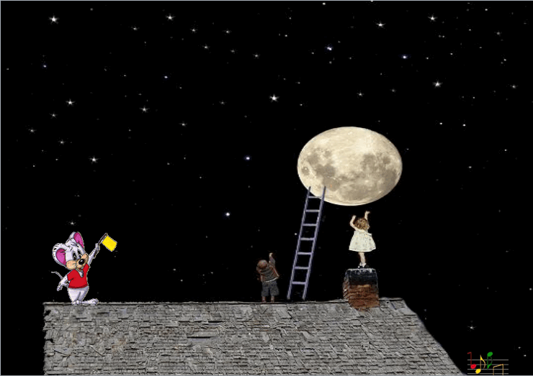

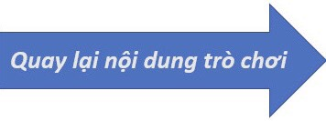
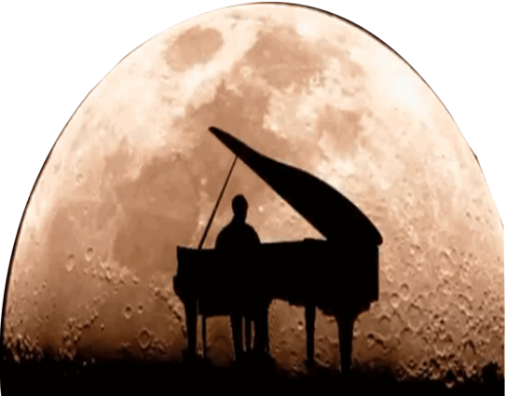
Đáp án câu 1: Là nhà Thờ

Slide 5
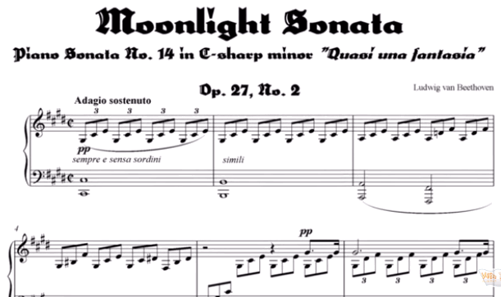
CÂU 1: Em xem bức tranh đây là gì?

Slide 6

Đáp án câu 2: Bản nhạc nước ngoài

Slide 7
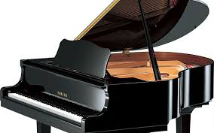
CÂU 3 Em hãy cho biết đây là đàn gì: 1 đàn organ,2 đàn Piano, 3 đàn guitar

Slide 8
Câu 3: Đàn Piano, lớp ta có bạn nào được đi học đàn nào ?

Slide 9
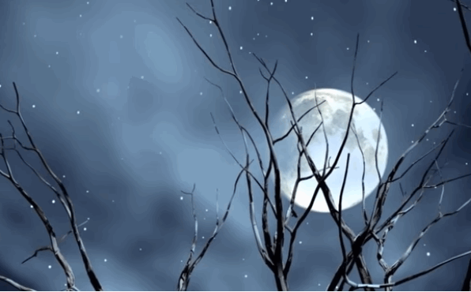
CÂU 4: Đây là mặt trăng hay mặt trời? Tại sao?

Slide 10
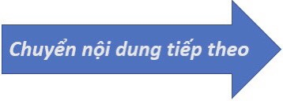
Câu 4: Mặt trăng
- Giới thiệu bài mới

Slide 11

TIẾT 29:
+ KỂ CHUYỆN ÂM NHẠC
+ NGHE NHẠC
CĐ: CHÀO MÙA HẠ

Slide 12

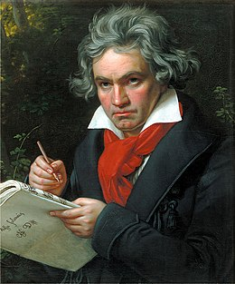
NỘI DUNG 1 KỂ CHUYỆN ÂM NHẠC: KHÚC NHẠC DƯỚI ÁNH TRĂNG
Bét-tô-ven là nhạc sĩ thiên tài người Đức, sinh năm 1770 và mất năm 1827. Ông được đánh giá là một trong những nahcj sĩ xuất sắc nhất trong lịch sử âm nhạc thế giới. Bản Sô-nát Ánh trăng là một trong rất nhiều tác phẩm của ông.
2. HĐ TÌM HIỂU-KHÁM PHÁ

Slide 13

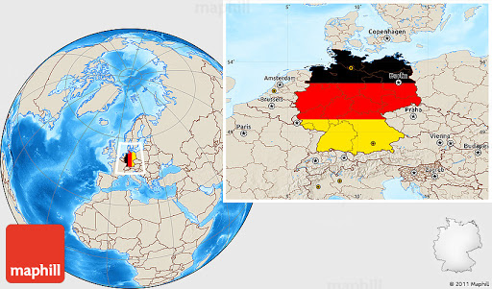
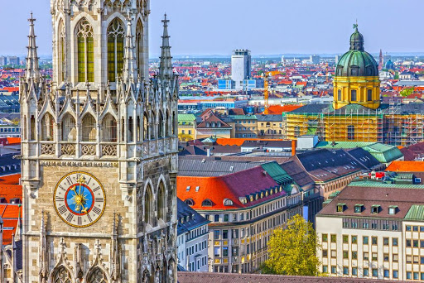

- Giới thiệu về nước ĐỨC

Slide 14
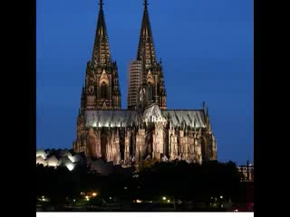
- Kể mẫu theo tranh trong video

Slide 15
Câu 1:Truyện có mấy nhân vật chính?
Câu 2: Vì sao Bét-tô-ven lại ghé váo thăm nhà người thợ giày?
Câu 3: Tại sao Bét-tô-ven lại chơi đàn với một xúc động mãnh liệt?
Câu 4:Tại sao Bé-tô-ven lại chơi nhạc với một cảm xúc mãnh liệt?
Câu 5: Giai điệu bản sô-nat Ánh trăng xuất hiện khi ông nhìn thấy những gì?
3. HĐ THỰC HÀNH LUYỆN TẬP

Slide 16
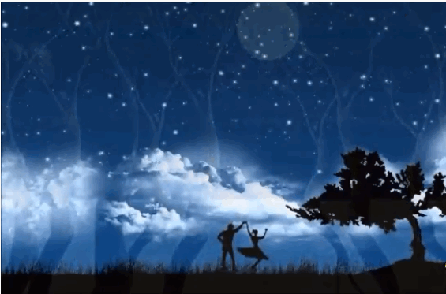

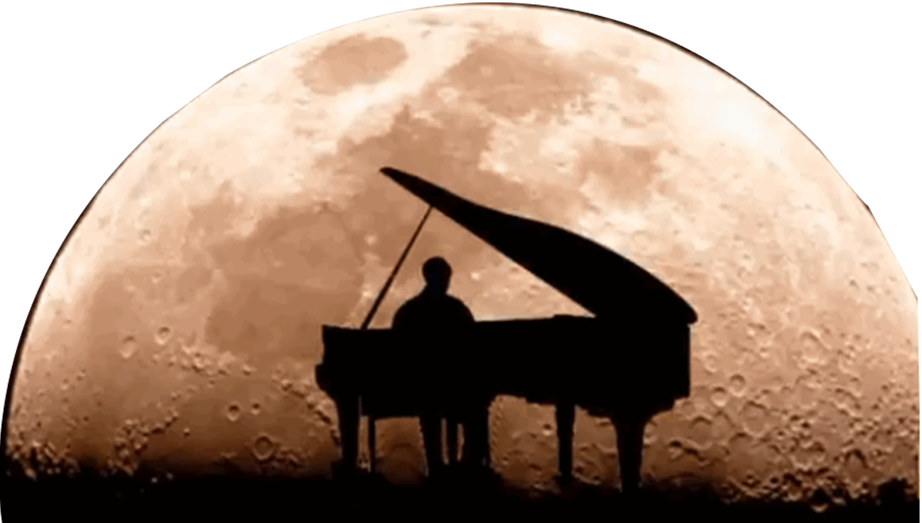
- Kể lại lần nữa

Slide 17
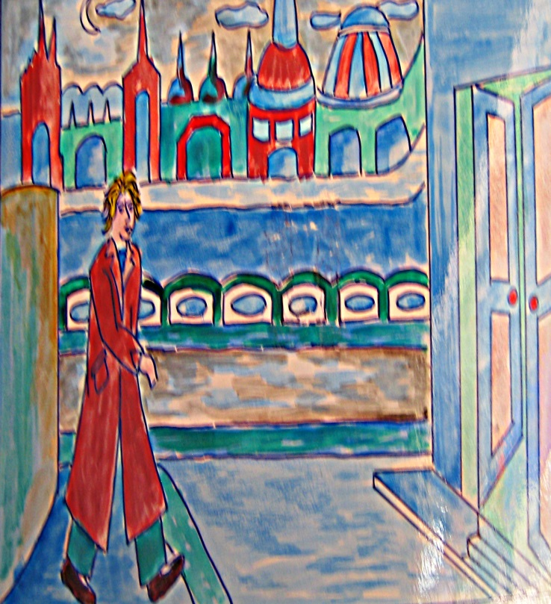
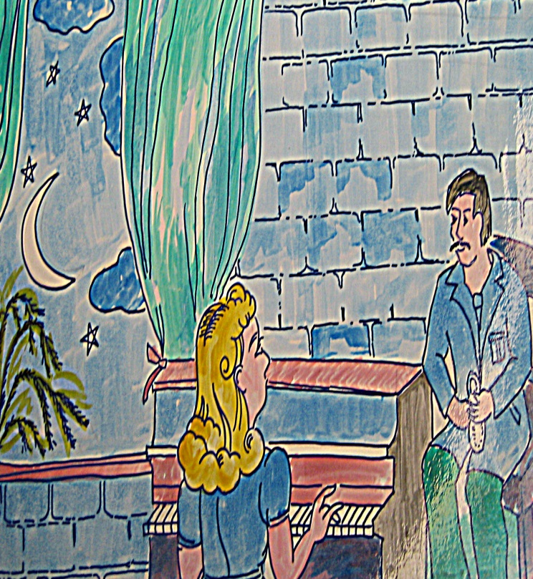
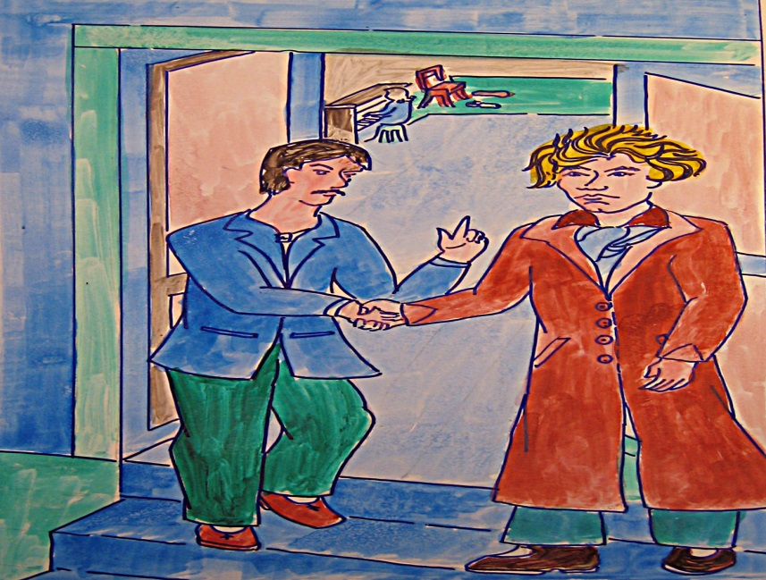
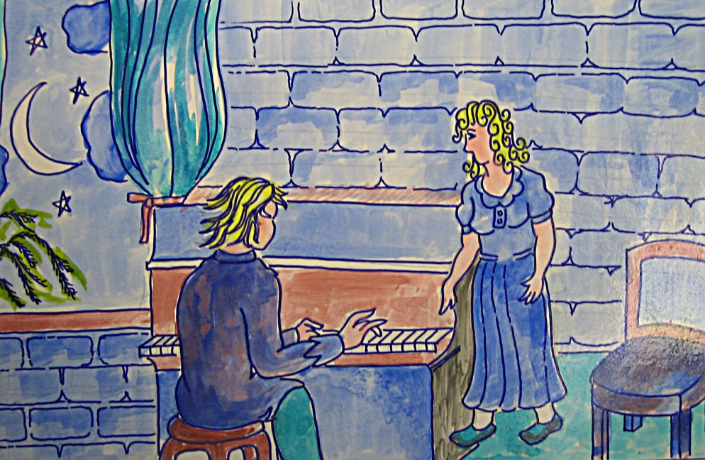
- Gọi 4 HS lên nhìn tranh lần lượt kể lại câu chuyện
1
2
4
3

Slide 18


- Gọi 3 em lên đóng vai kể lại câu chuyện

Slide 19
Hỏi qua câu chuyện em thấy Bét-tô-ven
là người như thế nào ?
SÔ-NÁT ÁNH TRĂNG
BÉT-TÔ-VEN

Slide 20
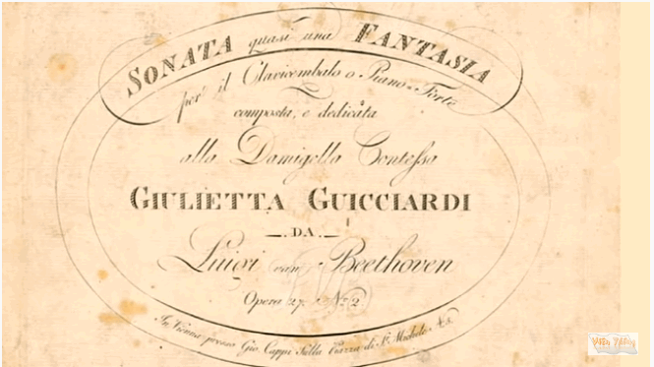
NỘI DUNG 2 NGHE NHẠC:
SÔ-NÁT ÁNH TRĂNG
BÉT-TÔ-VEN
Bản Sô-nát-ÁNH TRĂNG viết cho đàn PIANO số 14 op. 27 No. 2 của Beethoven vào năm 1801
- Hs nghe nhạc

Slide 21
Hỏi giai điệu bản Sonat- Ánh trăng có giai điệu như thế nào, tốc độ của bài nhanh hay chậm…HS nghe lại lần nữa

Slide 22

1
2
3

Slide 23
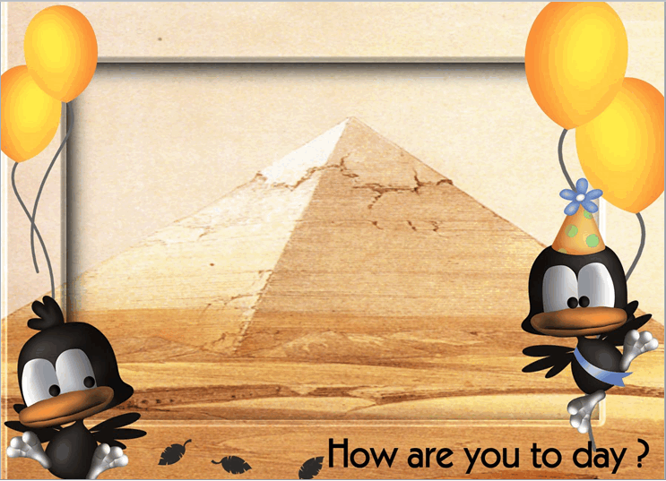

Câu 1: Bét-tô-ven là nhạc sĩ nước nào?

Slide 24

Đáp án Câu 1: Bét-tô-ven là nhạc sĩ nước Đức

Slide 25
Câu 4: Nhạc sĩ Bét-tô-ven sinh năm nào
và mất năm nào?

Slide 26
Đáp án câu 2: Ông sinh 1770-1827

Slide 27



CÂU 3: Bản SONAT-ÁNH TRĂNG sáng tác năm nào?
1810
1801
1910

Slide 28

ĐÁP ÁN CÂU 3:
1801

Slide 29

- Củng cố, dặn dò, nêu giáo dục

Slide 30

Chúc thầy cô mạnh khỏe, các bạn HS chăm ngoan học giỏi

